Slide 1
Электронный путеводитель по памятным местам пгт. Белая Берёзка

Slide 2
Урочище Бонзонка. Братское захоронение.

Slide 3
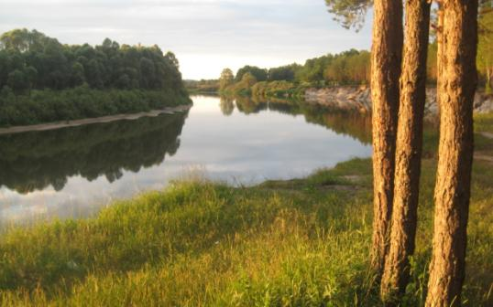
Урочище Бонзонка находится на берегу реки Десны, в 7 км. от поселка Белая Березка. В ноябре-декабре 1941 г. рабочим Селецкого комбината Василием Ивановичем Кошелевым на базе сохранившейся группы здесь был восстановлен Второй Трубчевский партизанский отряд. В 1943 г. здесь и на п.Порубы располагались партизанские отряды им. Куйбышева и им.Горького, переданные из Трубчевской партизанской бригады в состав Погарской бригады партизан. На мраморной плите обелиска у братской могилы – 16 имён погибших партизан.

Slide 4
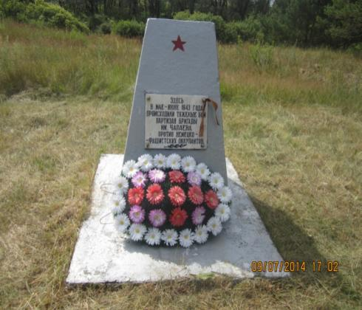
В октябре 1941 года немецко-фашистские каратели и полицейские прислужники начали активные действия по розыску и уничтожению партизанских отрядов. В Трубчевском отряде № 2 оказался предатель и изменник Родины Воронов, который пошел якобы в разведку в Трубчевск, где проживала его семья, там вступил в сговор с немецкими карателями и через два дня привел их на место расположения партизанского отряда № 2.
Партизанская бригада
им.Чапаева

Slide 5
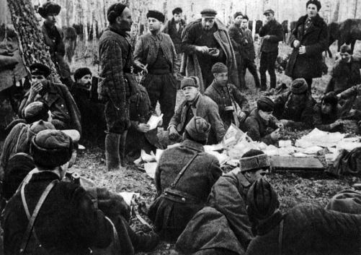
После этого случая в расположение Селецкой
группы на Бонзонку прибыли спасшиеся от нападения немцев тт. Тихонов и Бурляев, которые, собрав командиров партизанских групп, предложили распустить по домам всех партизан, а сами сразу же ушли в неизвестном направлении и больше в отряде не появлялись.
В группе партизан поселка Белая Березка осталось восемь человек: Кошелев В.И., Федосов, Кузнецов, Зенковский, Подгурский, Цыбин, Жаденов и Ященков С.А. Из этой группы вырос партизанский отряд им. Чапаева.

Slide 6
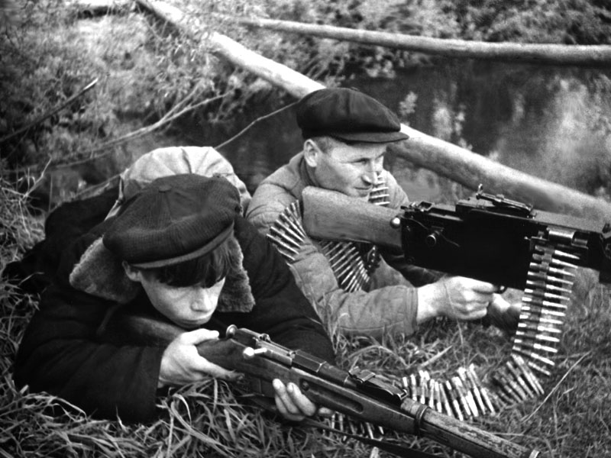
Операция «Цыганский барон»
Летом 1943 года фашисты провели самую крупномасштабную и наиболее известную карательную операцию.
Общая численность немецкой
группировки была свыше
50 тыс. человек, а численность
партизан примерно 10 тыс.
человек.

Slide 7
Памятник установленный на Бонзонке вместе боев партизан с немецко-фашистскими карателями

Slide 8
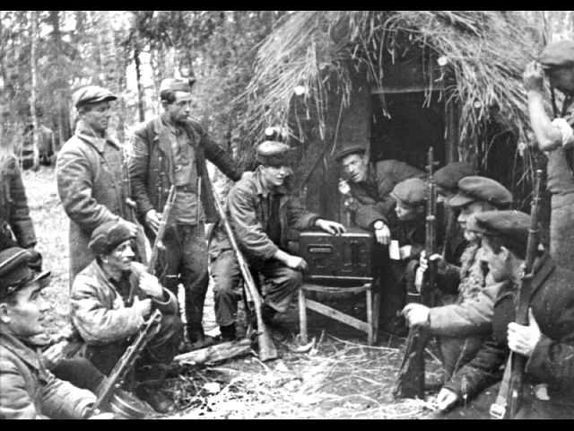
В борьбе с карателями народные мстители собирались, с одной стороны, использовать самостоятельно действующие отряды, чья маневренная тактика должна была позволить постоянно выходить в тыл врага и наносить ему неожиданные удары.
По его периметру были сооружены дзоты и блиндажи, огневые позиции для артиллерии, пулеметные гнезда, окопы для гранатометчиков и стрелков, которые соединялись траншеями и ходами сообщения. . С другой стороны, было принято решение о создании укрепленного района.

Slide 9
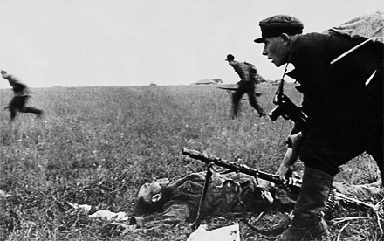
За пределами укрепрайона, в направлении наиболее вероятного появления противника, были вырыты отдельные окопы, рассчитанные на 7-10 человек, тщательно замаскированные, подземные ходы сообщения.

Slide 10
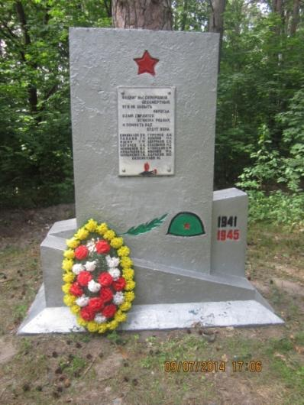
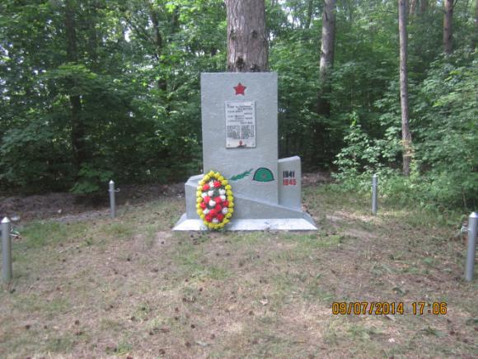
Братская могила, в которой захоронены солдаты 5 стрелковой дивизии, бригады им. Сталина, бригады им. Ворошилова, бригада им. Чапаева. Данная могила находится на Бонзонке.

Slide 11
Список солдат и партизан захороненных
в братской могиле

Slide 12
Список солдат и партизан захороненных в братской могиле

Slide 13
Автор: Шаховская Виктория,
ЦДТ «ЮНОСТЬ», 15 лет.
руководитель: Крещик Сергей Андреевич
Источники информации:
Материалы поселкового музея
podvig-naroda.ru
obd-memorial.ru
http://kulichkovvk.ru/otechestvennay_istoriy/VOV/operacija/index.html
http://belayaberyozka.narod.ru/index.htm

